Slide 1
Java Script
살려주세요(SOS)

Slide 2
목차
자바 스크립트 소개
자바 스크립트 기초 문법
제어문
객체
함수
이벤트

Slide 3
자바스크립트란?
인터프린터 언어
클라이언트 스크립트 언어
(HTML은 자동차의 뼈대, CSS는 자동차의 외관, JavaScript는 자동차의 동력)
객체 기반 언어
공개된 언어
다양한 라이브러리 활용

Slide 4
자바 스크립트 기초 문법
변수
<script>
자바스크립트 코드
</script>
대/소문자 구분
코드 한 문장을 마치면 ;
“”,’’,(),{}의 짝을 맞출 것
Java
Byte
Char
Short
Int
Long
Float
Double
boolean
String
JavaScript
Var
(문자형, 숫자형, 논리형)
변수 명 첫 글자는 영문자, $, _
자바스크립트의 예약어는 사용X
대/소문자 구분
Typeof 변수
: 변수가 어떤 타입인지 표시
(number, String, Boolean등)
Document.write(변수);
Console.log(변수);
String 타입 숫자 -> number 숫자
Number(숫자를 저장한 변수 명)

Slide 5
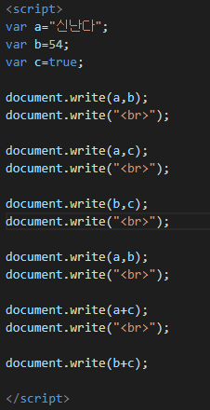
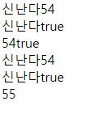
자바 스크립트 기초 문법
연산자
+, - , *, /, %
+=, -= , *=, /=
A++,++A,A--,--A
비교 연산자
>, <, >=, ==, !=, ===, !==
논리 연산자 : ||,&&,!
삼항 연산자 : A ? B : C

Slide 6
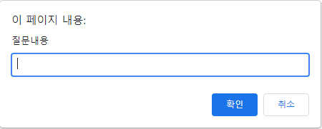
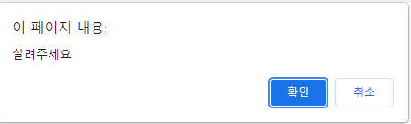
제어문
조건문 : If/ else
선택문 : switch
반복문 : while / do while /for (break, continue)
반복문 : while / do while /for (break, continue)
tip)
Prompt(“질문내용”);
confirm("살려주세요");

Slide 7
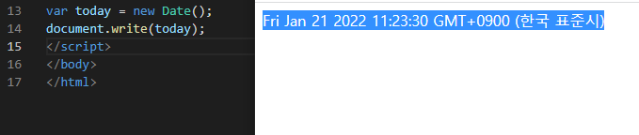
객체
객체란?? 기능과 속성을 가지고 있는 데이터
Date a=new Date();
System.out.println(a.getDay());
자바의 클래스 같은 개념은 자바스크립트에서는 존재 X
=>내장객체/ 브라우저 객체/ 문서 객체
내장객체-자바스크립트 엔진에 내장된 객체
기본 타입 : var tv= new Object();
날짜 정보 객체 : var today = new Date();
수학 객체 : var num= Math.abs(-51); num=51
배열 객체 : var a= new Array();
a[0]=1;
a[1]=“재밌다~”;
var a= new Array(1,”재밌다”);
var a= [1,”재밌다”];
문자열 객체 : var t = new String (“happy birthday”);
var t = “happy birthday”;
정규 표현 객체 :var t= new RegExp(^[ 가-힣]{2,5}$);
var t = /^[ 가-힣]{2,5}$/;

Slide 8
객체
브라우저 객체-브라우저에 내장된 객체
Window 객체 : window라는 변수로 객체가 저장
window.close(); /window.alert(“에러발생”);
setInterval(); 을 사용하여 일정 시간마다 작업 시행
Screen 객체 : 사용자의 모니터 속성을 제공받음
Location 객체 : URL 정보를 제공 받음
History 객체 : 사용자가 방문한 사이트의 기록을 제공받음
Navigator 객체 : 방문자가 사용하는 브라우저 정보, 운영체제 정보를 받음
문서 객체
-문서(Html, xml)를 객체로 표현하기 위해 사용/ 내장된 객체
-보다 동적인 웹 화면을 보임

Slide 9
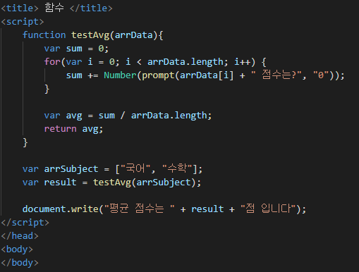
함수
함수란 - 프로그래밍 코드를 저장하는 공간
자바에서 – 생성자, 메소드 역할을 진행
Function 함수명 (매개변수 1, 매개변수 2…){
자바스크립트 코드;
Return 데이터(값);
}
참조변수 = function(매개변수 1, 매개변수 2…){
자바스크립트 코드;
Return 데이터(값);
}

Slide 10
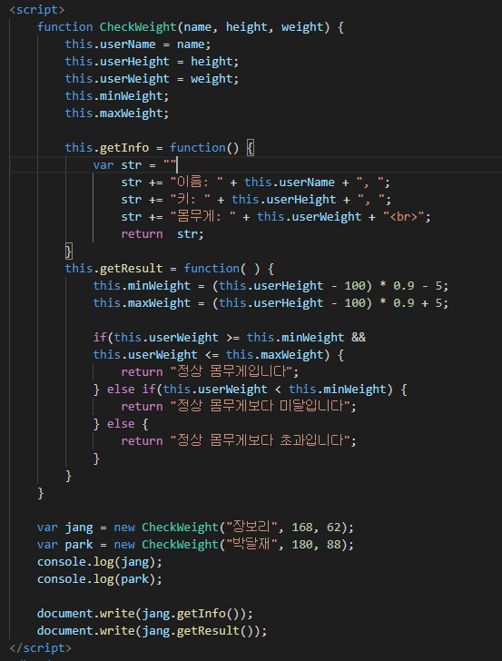
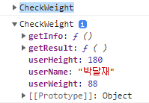
함수
객체 생성자 함수
객체, 함수들을 다양하게 생성하면 코드가 길어지고 혼동되는 것을 방지하기 위해 사용
함수를 new 연산자를 활용하여 객체화 시킬 수 있는 방법
this 키워드로 선언된 변수들은 외부에서 접근 가능
: public
var 혹은 let으로 선언된 변수들은 외부에서 접근 불가능
: private

Slide 11
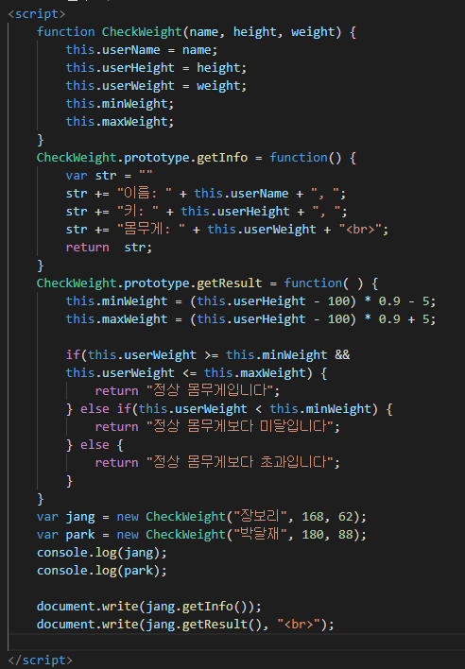
함수
프로토타입의 객체 생성자 함수
객체 생성자 함수에 등록된 함수를 프로토타입에서 공유
메모리 절약

Slide 12
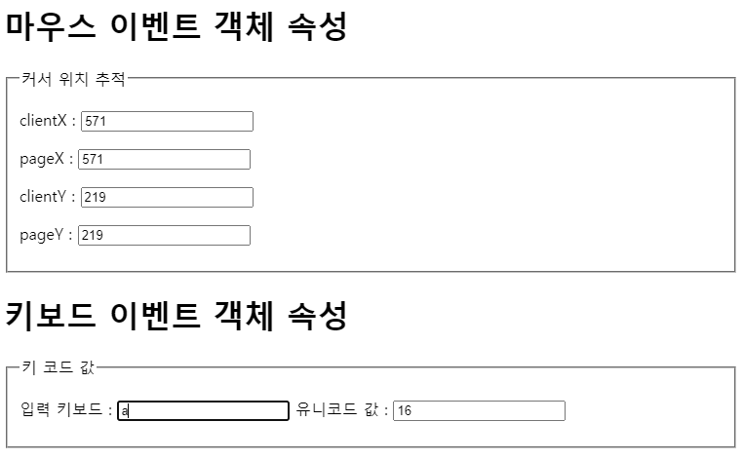
이벤트
이벤트란?
-마우스, 키보드 등 모든 동작

